Slide 1
Démarrage des interviews individuelles

Slide 2




Etapes …
Dans le menu principal de l'enquêteur, choisissez "Menu pour les indivdus éligibles"
Choisissez le ménage où vit la personne ; puis choisissez la personne à interviewer
Choisissez le "résultat" de l’interview et lisez le consentement
Commencezl’interview!

Slide 3
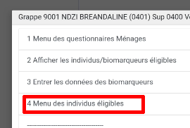
Menu pour les individus éligibles

Slide 4
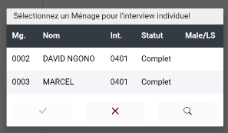
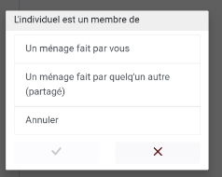
Choisissez la femme à enquêter
D'abord, localisez le ménage dans lequel l'individu vit :
Le MG était-il:
Interviewé par vous-même ?
Interviewé par un autre
Enquêteur et partagé avec vous ?
Choisissez le bon ménage:
Le statut doit être «Complet »
Notes:
ASK: What must the result code be (far right on household list) to do a woman’s interview?

Slide 5
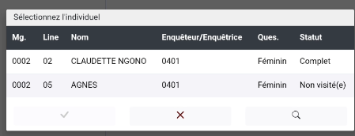
Choisissez l’individu à enquêter
Deuxièmement, choisissez la personne à interviewer :
Notes:
ASK: Why might a woman you want to interview not be shown?
Answer: You might have picked the wrong household where she lives (or wrong cluster even!); she might not be eligible

Slide 6
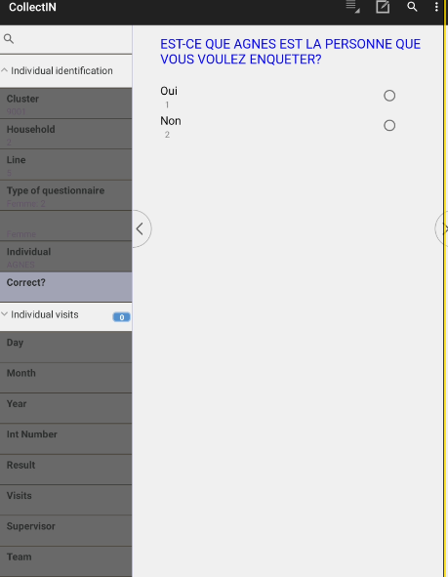
Page de couverture
Nom de la femme
Information d’identification du questionnaire
Information visites
Tout est automatiquement rempli
Notes:
Note that there have been more than one visit for this woman!

Slide 7
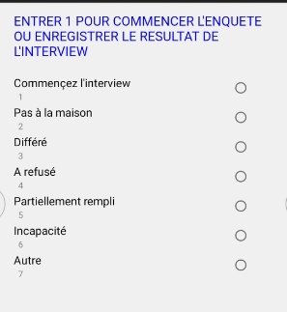
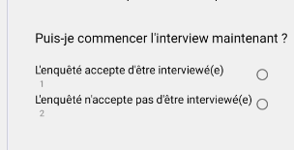
Complètez la page de couverture
Choisissez le “résultat” de la visite :
Choisissez le résultat du consentement :
Notes:
ASK: which code is call back? ASK: what are examples of incapacitated?

Slide 8
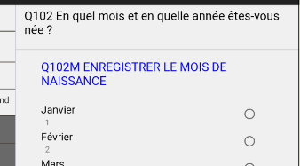
Commencez l’interview individuelle!!
Questions, instructions
Noir – lire à haute voix au répondant
BEU – instructions pour l’enquêteur
Rouge – actions pour l’enquêteur
Notes:
Buttons – navigation (one at a time, or to last question (F10) ); add a note at anytime (highly encouraged); change language; see list of births in birth history (only available after entering it…….

Slide 9
Exercice
Démonstration d’enquête individuelle
Démonstration d’une interview simulée avec CAPI
Les enquêteurs exécutent leur système
En utilisant votre PREMIER ménage affecté (qui devrait avoir une personne éligible !)
1
Notes:
Content expert will go over HW answers – CAPI expert will demo entry on their computer
Interviewers will then enter HW
Ask interviewers to identify their first woman in a HH “assigned to me” – via demo on your computer
Things to make sure to note during entry of woman – which is done with demo on facilitator laptop while class follows along on their tablets:

